Slide 1
Baliq va asalari kasalliklari
Baliq va asalarilarning dushmanlari, zararkunandalari, shikastlanishlari va ulardan muhofoza qilish tadbirlari

Slide 2
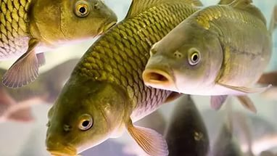
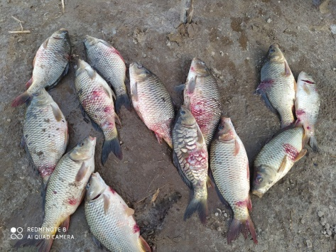
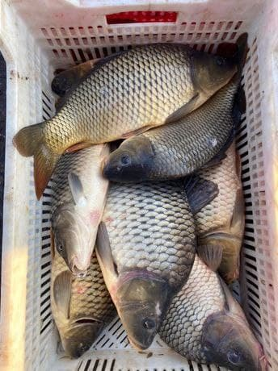
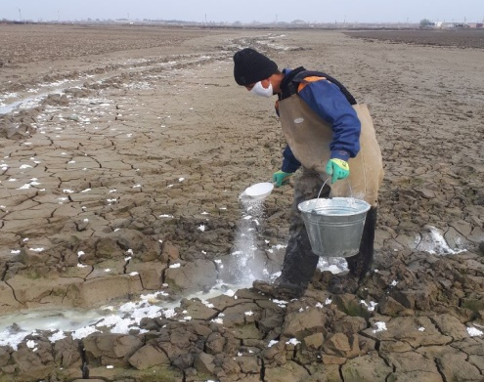
Baliqlarning dushmanlari
Baliqlarning shikastlanishlari
Asalarilarni ovlaydigan dushmanlari, yirtqichlari
Mumdan yasalgan qurilmalarning zararkunandalari

Slide 3
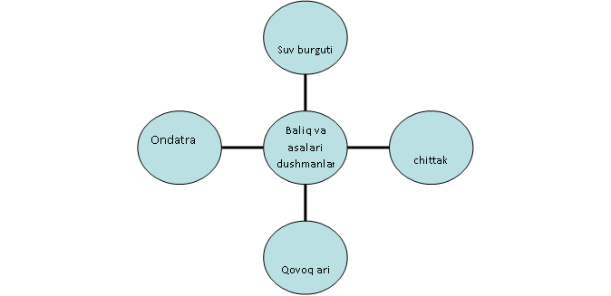
Bilaman | Bilishni hohlayman | Bilib oldim

Slide 4
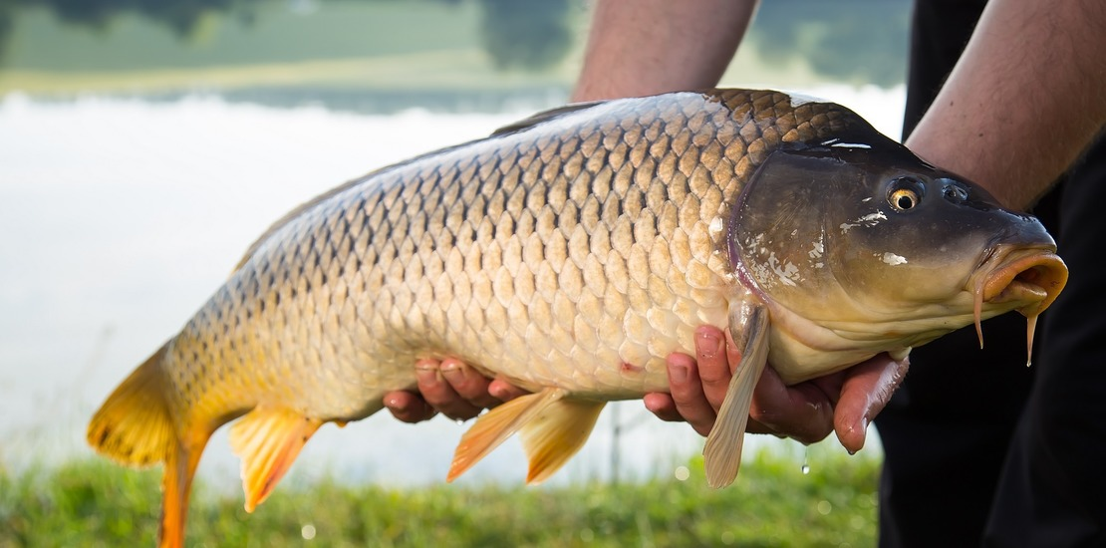
Baliqlarning dushmanlari
Baliqlarning dushmanlari. Baliqlarni jadal o‘stirish va mahsuldorligini oshirishda ularning yuqumli, yuqumsiz va parazitar kasalliklari singari baliqchilik xo‘jaliklarida va tabiiy suv havzalarida baliqlarning bosh sonini saqlash uchun ularning dushmanlari va konkurentlari bilan muntazam ravishda kurash olib borilishi zarurdir. Suv havzalarida baliqlarning zahirasiga ziyon keltiruvchi ko‘plab hayvonlar turi uchraydi.

Slide 5
Ularning ayrimlari baliqlar bilan oziqlansa, ayrimlari esa baliqlar oziqlanadigan oziqalar bilan oziqlanadi, uchinchilari esa yuqumli kasallik qo‘zg‘atuvchilarining manbalari va hoqazo.
Baliq dushmanlari orasida sut emizuvchilarning katta guruhi mavjud. Bular – yer qazuvchi jonivorlar – kutara, vixuxol, suvsar, norka, ondatra, suv kalamushlari va boshqalar, qaysikim baliqlarga hujum qiladi. Masalan, norka, suvsar, ondatra katta hovuzlar, daryo, ko‘l va suv omborlarning qirg‘oqlari va sohillarida makon qurib olgach baliqlar bilan oziqlanadilar, baliqlar urug‘i (ikra) qo‘yilgan joylarda bo‘lishi xavflidir.
Sut emizuvchilar naslchilik xo‘jaliklari va baliqchilik zavodlariga, ayniqsa yosh baliqlarni o‘stiruvchi xo‘jaliklariga katta ziyon yetkazadi, chunki ular yosh baliqlarni is’temol qilib kattalariga hujum qilishadi va ularning bosh miyasi va ko‘zlarini yeb yuborishadi.
Suv kalamushi, ondatra va suvsarlarning hayoti suv havzalari bilan chanbarchas bog‘liqligi tufayli boshqa oziqalar qatoriga baliqlarni ham is’temol qilishadi. Ondatra nafaqat baliqlarni yo‘q qiladi, balki o‘zlariga uyalarni kovlashi tufayli gidroqurilmalarning izdan chiqishiga, suv havzalaridan suvning oqizib ketishiga sabab bo‘ladi. Ayniqsa, bu qishda ham ishlatuvchi hovuzlar uchun juda xavfli, chunki to‘satdan yoki suvni ko‘zga ko‘rinmaydigan, sezilmaydigan darajada oqib ketishi oqibatida katta miqdordagi baliqlarni nobud bo‘lishiga olib kelishi mumkin.

Slide 6
Ondatra

Slide 7
Suvsar

Slide 8
Norka

Slide 9
Ilonlar

Slide 10
Baliq dushmanlarining katta guruhini baliqxo‘r parrandalar tashkil qiladi. Bular, pelikan, baklan, saplya, chayka, gagar, hamda o‘rdak daryo burgutlari va boshqalar. Bulardan eng xavflisi pelikan va baklanlardir. Bu katta hajmdagi parrandalar faqat baliqlar bilan oziqlanishi oqibatida katta mikdordagi baliqlarni yo‘q qilishi mumkin, masalan, har bir yoshi katta pelikan yoki baklan kuniga 2-4 kg baliq is’temol qiladi. Shuning uchun ham baliqlarni ko‘paytiruvchi, o‘stiruvchi xo‘jaliklarida bunday parrandalarning bo‘lishi noma’quldir. Ular qirg‘oqlardagi qalin qamishzorlarda uya qurishadi.
Gagar va pogankalar esa faqatgina baliqlar bilan oziqlanadilar. Qaysi hududda ular ko‘p sonda (mikdorda) uchrasa, baliqchilik xo‘jaliklari uchun ular tomonidan keltirayotgan zarar ham shunchalik yuqori bo‘ladi.
Ayniqsa, pogankalarni baliq o‘stiruvchi xo‘jaliklarning hududida joylashishiga, uya qurishiga yo‘l qo‘ymaslik zarur, chunki ular o‘sayotgan yosh baliqlarga katta ziyon yetkazishi mumkin.

Slide 11
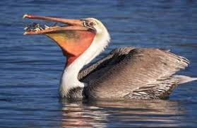
Pelikan

Slide 12
Poganka

Slide 13
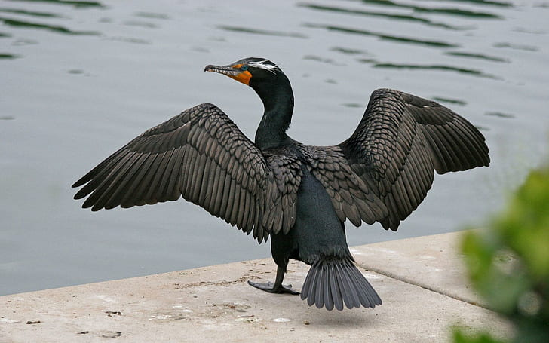
Baklan

Slide 14
Chayka

Slide 15
Gagar

Slide 16
Suv burguti

Slide 17
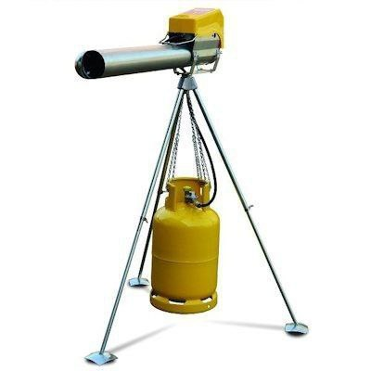
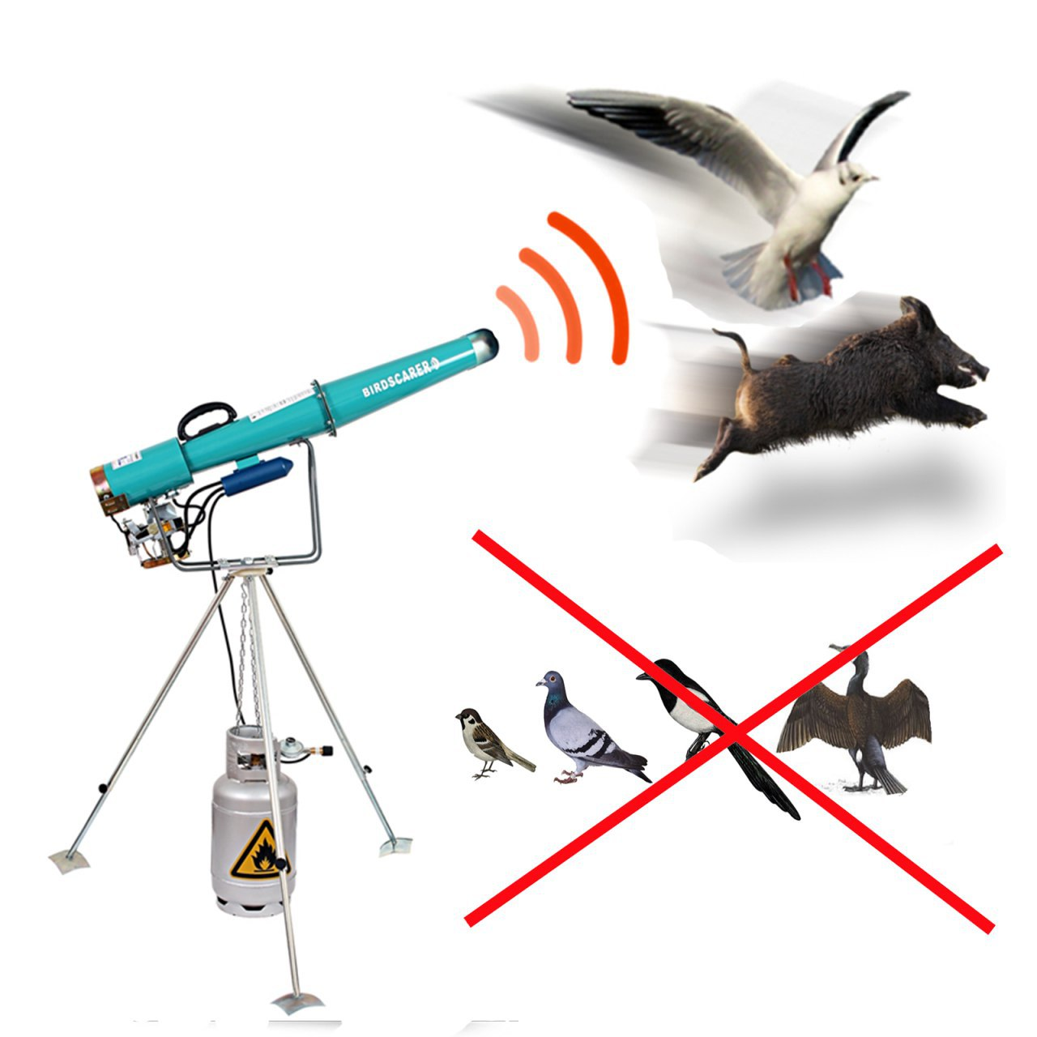

Slide 18
Baliqxo‘r qushlarni haydash moslamasi

Slide 19
Baliq ovlovchi brokonyerlar

Slide 20
Baliqlarning tashishda shikastlanishi.
Baliqlarni kuzda ovlash va o‘tkazish ular uchun o‘ta xavfli hisoblanadi. Bunda suvning harorati 10 grad-lan pastga tushib, baliq organizmda kechayotgan jarayonlarning tiklanishi qiyinlashadi, kuz va qishda olingan shikastlanishlarning tuzalishi qiyin va sekin kechadi, hamda zambo‘rug‘li va boshqa kasalliklarning kelib chiqishi va rivojlanishi kuchayadi. Bundan tashqari, ushbu davrda baliqlarning oziqlanishi to‘xtab, ular uzoq muddat davomida och qolishadi. Bu esa baliq organizmining kasalliklarga chidamliligini pasaytirishga olib keladi.
Baliqlarni (ayniqsa lichinkalari va bir yoshgacha bo‘lganlarini) tashishda vujudga keladigan shikasilanishlarning asosiy sababi bu ularning yaxshi tashkil lashtirilmasliklari oqibatidir.Baliqlar, ularning ikrasi va lichinkalari hovuzdagi baliqlarni kontrol ravishda ovlanganida ham shikastlanishlari mumkin, hamda ularni davriy ravishda sortirovka, bontirovka hamda gipofizar in’eksiya qilish orqali ovlangalarida ham shikastlanishlari mumkin. Profilaktik ishlarni amalga oshirishda, vannalardan foydalanish jarayonlarida ham shikasilanadilar. Baliqlarda shikastlanishlarda chidamlilik turlicha, pelyad, oq va ola peshonado‘ng baliqlar va forel juda ham og‘ir o‘tkazishadi. Shu sababli ularda ommaviy ravishda o‘lim kuzatilishi mumkin.

Slide 21
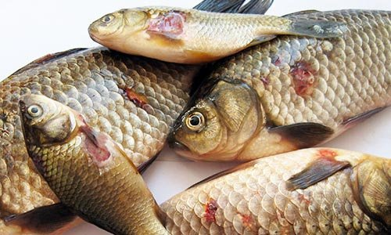
Natijada jarohatlanish kuzatiladi, ayrim paytlarda bunday jarohatlanishlar teri qatlamaning o‘lishi bilan emas, balkim muskul qatlami ham jarohatlanadi, bunday holatlar ayniqsa oriqlangan baliqlarda yaqqol ko‘zga tashlanadi. Agarda bunday shikastlanishlar tananing ko‘p qismini egallagan bo‘lsa, o‘limning sababchisiga aylanadi. SHuni alohida ta’kidlash lozimki, hatto juda ham kam shikastlanishlar organizmni kuchsizlantirib, organizmni ikkilamchi infeksiyalarga bo‘lgan moyilligini oshiradi.

Slide 22
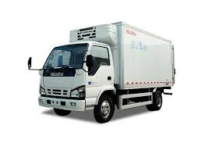
Baliq tashishdagi shikastlanishlar

Slide 23
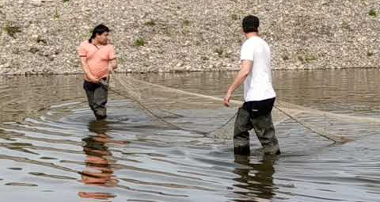
Profilaktikasi. Birinchidan, shikastlanishning kelib chiqish sabablarini yo‘qotishga qaratilgan tadbirlarni amalga oshirish, baliq ovlashda ishlatiladigan asbob-uskunalarni, ovlangan baliqlarni tashishda ishlatiladigan asbob-uskunalarni, transport vositalarini, hamda shunday tirnalishlar, yaralar olishning oldini olish tadbirlarini amalga oshirish talab qilinadi.Hovuzlardagi baliqlarning ovlashda baliq yig‘uvchi yoki to‘planuvchi chuqurlarda yoki baliq ushlovchi uskunalarda baliqlarning travma olishlarining oldini olish maqsadida, ularda etarli mikdorda suv bo‘lishi shart. Baliqlar qo‘l to‘rini (asbobini ) suvdan ko‘targanlarida baliqlar mikdori 5-7kg dan, agarda ko‘tarma to‘r bo‘lsa 30-50 kgdan oshmasligi kerak Katta yoshdagi baliqlarni tashishda etarli mikdorda tashuvchi idishlarda suv bo‘lishi shart (bir baliqning hajmiga kamida 10 marotaba ziyod suv hisobida.

Slide 24
Asalari dushmanlari.
Tillarang kurkunak qush. Bu gala-gala bo‘lib uchib arilarga qiron keltiradi­gan qush O‘zbekiston, Tojikiston, Qozog‘istonning janubi, Qirg‘iziston hamda Ukraina va Kavkaz viloyatlarida, ya’ni Sрimol qutblari kengligidan 500, ayrim hollarda 550 gacha eytadigan maydonlarda yashab, ko‘payish sharoitiga ega. Til­larang kurkunak arixona atrofiga yoki arixonaga gala-gala bo‘lib uchib kelib, sharbat tashuvchi va sharbat qidiruvchi arilarni tutib iste’mol qilish oqibatida sharbat to‘plashga katta zarar yetkazadi. Shu bilan bir qatorda yovvoyi yirik arilarni ham iste’mol qilib, urug‘lik bedalarni changla­tishga ham ziyon keltiradi. Bitta kurkunak qush kuniga 700–1000 ta asalarini iste’­mol qiladi. Arixona joylashgan hududda kurkunakni iste’mol qilayotgan ozuqasining 80–90% ini asalarilar tashkil eta­di. Agarda ari oilalaridan 30% arilari dalaga uchuvchi ari hisoblansa, u holda bitta kurkunak bir kunda 2–3% ga yaqin arini iste’mol qilar ekan. Bir juft kurkunak qush 2–3 oy davomida 20 mingga yaqin, galasi esa 100 ta qushdan iborat to‘da qushlar arixonaning arilarini 50% daromad­siz qiladi. Kurkunaklar nafaqat arixona yaqinida arilarga xavf tug‘diradi, balki arixonadan uzoqda sharbat ajratuvchi o‘simliklar bor joylarda ham arilarni iste’mol qiladilar.

Slide 25
Kurkunak qushlar asalarichilikda naslchilik ishlariga ham juda katta zarar keltiradi.
Oldini olish. Tillarang kurkunak qushlarning ko‘payishini – qirlardagi, qoyalardagi inlariga, chiqishning iloji bor joylarda, narsalar tiqish, arixona atrofi­ga baliqchilar to‘rlarini tortib chiqish, cho‘chituvchi tovush chiqarib qo‘rqitib haydash va arixona joyini tez-tez almash­tirib turish orqali oldini olish.
Asalari zararkunandalari. Asalari zarakunandalari – bular ayrim hayvon turlari bo‘lib, arilar hisobidan oziqlanib, ularga kattta ziyon etkazadi. Bularga ayrim turdagi hasharotlar, kanalar, kemiruvchilar va parrandalar kiradi. Asalari zararkunandalarini ikki guro‘hga: asalari parazitlari va yirtqichlariga bo‘lish mumkin.
Asalari parazitlari asalari oilasida yashab, ari oilasi hisobidan oziqlanadi.
Asalari yirtqichlari esa ari uyasida yashamaydi, biroq arixonalarga hujum qilib, asal yoki ishchi arilarni (uchib yurgan arilarni) o‘g‘irlaydi.
Asalari parazitlari. Asalari parazitlariga mum kuyasi, tepaquloq, ayrim qo‘ng‘izlar, kanalar va sichqonlar kiradi. Bularning barchasi doimiy ravishda yoki uzoq muddat davomida arixonalarga yashab, mum, perga, asal, ari uyasi va ramkalarni isituvchi materiallar – yog‘ochlar, taxtalar bilan hamda o‘lgan ari va ularning lichinkalari bilan oziqlanadi.
Kattta mum kuyasi. Mum kuyasiga kechasi uchadigan kapalaklar, gusenitsalar kirib, ular mum bilan oziqlanadi. Kuyalarning ikki xili: kichik katta kuyalar mavjud.

Slide 26
Tillarang kurkunak

Slide 27
Ola to‘g‘onoq– chumchuqlar oilasiga mansub bo‘lgan hasharotxo‘r qush. Asosan janubiy va o‘rta xududlarda tarqalgan. Aksariyat hollarda yirik hasharotlarni ovlaydi. Ular juda ko‘p miqdorda asalarilarni eydi, oziqa zahirasini tayyorlaganda ularni daraxtlarning ignalariga va tikanlariga ildirib qo‘yishadi.
Asalarixo‘r– yoki arixo‘r (Pernis apivorus) hamma joylarda uchraydi, eng janubiy xududlardan tashqari. Bu yirik yirtqich qush bo‘lib, tanasining uzunligi 60 smni tashkil etadi, yakka holda yashaydi. Asosan asalarilar va arilar bilan oziqlanadi.
Chittak – asalarilar bilan faqat qishda oziqlanadi, uyadagi barcha arilarni eb tugatishi mumkin. Oldin u uyani taqillatadi, arilar uchish joyiga yaqinlashadi. Chittak ularni ushlaydi, qorga tashlaydi, ari karaxt bo‘lib qolgach uni yeydi.

Slide 28
Asalarixo’r qushlar

Slide 29
Qovoqari (shershen). (Vespa crabro) – eng yirik arilardan bo‘lib, uzunligi 3 smga etadi. Boshi sariq yoki sariq-qizil, ko‘kragi qora, qorni orqa tarafida sariq, qora dog‘lari bo‘ladi, hamma joylarda uchraydi. Oila bo‘lib yashaydi, daraxtlarda, kovaklarda va shoxlar orasida, devorlarda, binolar tomining tagida, erda, ba’zan bo‘sh uyalarda daraxt massasini chaynab ko‘p qavatli mum kataklarini yasaydi. Qovoqarilar yirtqich bo‘lib, ularning o‘ljasi bo‘lib hasharotlar hisoblanadi, ular uni nishining zarbi yoki jag‘lari bilan siqib o‘ldiradi. O‘lja shu erning o‘zida g‘ajiladi, arilarning boshi va qorni o‘ziladi, ko‘kragi yaxshilab chaynaladi, so‘ngra ushbu bo‘tqa bilan qurtlari oziqlantiriladi. Urg‘ochisi asosan asal, gul sharbati va shirin oziqalarni xo‘sh ko‘radi. Qovoqari arilarni asalarizorning o‘zida, uyaning oldida va uchib chiqish joyida uchib borayotganda ovlaydi. Asalarilarni uchish jarayonida ushlaydi yoki gulga, yoki uchish joyiga qungan zahoti tutib oladi. Asal qidirib uchganda qovoqarilar ko‘pincha asalarilarning uyasiga kirib boradi. Asalarichilikka katta zarar etkazishi mumkin.
Kasallikni tugatish tadbirlari. Qovoqarilarni bahorda, yakka urg‘ochilari uchib yurganda yo‘qotishadi.
Ularning uyalarini yo‘qotish.
Asalarizorlarda keng og‘izli shisha butilka idishlardan yasalgan qopqonlarni ilish, ularni ¼ nisbatdagi vino sirkasi bilan to‘ldirib qo‘yishadi. Sirkaning hidi qovoqarilarni o‘ziga jalb etadi, ular butilkaga kirishadi va cho‘kib ketadi.

Slide 30
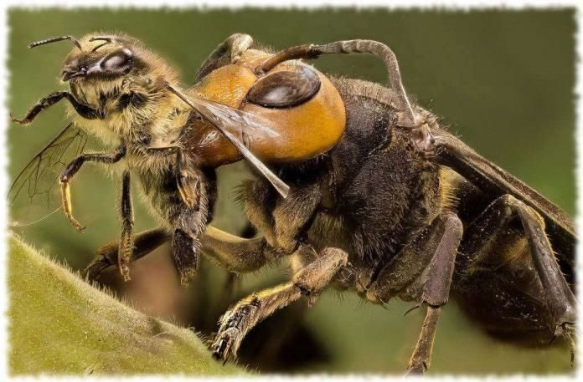
Qovoq ari

Slide 31
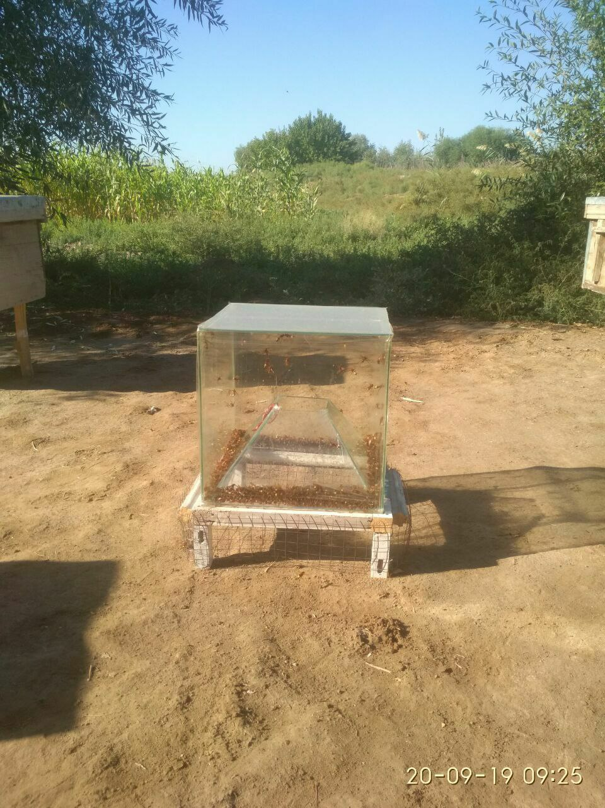
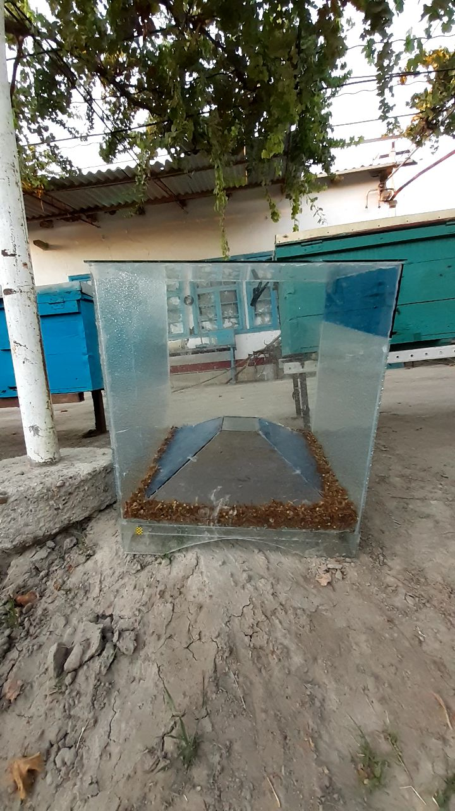
Qovoq ari ushlash qopqoni

Slide 32
Katta mum kuyasi (kapalak, klochen, Galleria mellonella) – bu uzunligi 20 mm keladigan kechki kapalaklar, qanotlarini yoyilganida 30-35 mm gacha etadi. Oldingi qanotlari kulrang-ko‘kimtir va sariq-qo‘ng‘ir tusda, orqangi qanotlari esa oxirgi uchlari qoraygan och-kulrang tusda bo‘ladi. Kapalaklarning boshida nozik, fasetli ko‘zlari mavjud, 60 ta bo‘g‘inlardan iborat tez egiluvchan mo‘ylovchalari bor. Og‘iz apparati yaxshi rivojlanmagan. Erkak kapalaklarni pastki tana qismini biroz bosilganda kopulyativ organi, urg‘ochilarining esa tuxumdoni chiqib qoladi. Erkaklari urg‘ochilariga nisbatan biroz kichik (16 mm gacha). Boshchasi yumaloq shaklda, tinch holatda qanotlarini yoyib,yozib o‘tiradi, urg‘ochilarning boshi biroz cho‘zilgan va uzunchoq shaklda, tinch holatda qanotlarini yig‘ib turadi.
G‘umbak(pilla)dan chiqqan erkak va urg‘ochi kapalaklar bir necha soatdan so‘ng juftlashadi (qo‘shiladi). 2-3 kun o‘tgach esa urg‘ochi kapalaklar ari katakchalarining tirqog‘ida, poli va shiftidagi chuqurchalarga 80-100 tagacha tuxum qo‘yadi. So‘ngra urg‘ochi kapalaklar joyini o‘zgartiradi va u erda ham shuncha miqdorda tuxum qo‘yadi. Urg‘ochi kapalaklar 26 kungacha yashab, 1500-2000 tagacha tuxum qo‘yadi.
Kuya tuxumlari oina- shishaga o‘xshash bo‘lib, biroz ovalsimon, uzunligi 0,4 mm gacha bo‘lib, ichida qora tusdagi yadrosi (o‘zagi) mavjud. Elimlangan ko‘rinishdagi tuxumlar tushamalarda yopishib qoladi. Harorat 30-36 daraja issiqlikda tuxumlar 8-10 kunda, undan past haroratda esa 12 kunda lichinka (gusenitsa) chiqadi. Lichinka loyqasimon-oqish tusda bo‘lib, boshchasi qo‘ng‘ir tusda, tanasi 13-ta: 3-ta ko‘krak va 10-ta qorin segmentlardan tashkil topgan. Lichinkalarni 8 juft kalta oyoqchalari bo‘lib, shundan 3-jufti ko‘krak (bo‘g‘inlardan tuzilgan), 4 juft qorin (soqolchali ko‘rinishda) va bir juft itarkich bo‘lib, uning uchida ilmoqchasi mavjud. Lichinkalar g‘umbakka aylanguncha 10 marotaba tullaydi. Lichinkalarning umumiy rivojlanish muddati 30-34 darajali haroratda ikki oygacha, undan past haroratda esa 3 oy va undan ham ko‘proq davom etadi.

Slide 33
Katta mum kuyasi

Slide 34
Mum kuyasinng qurti

Slide 35
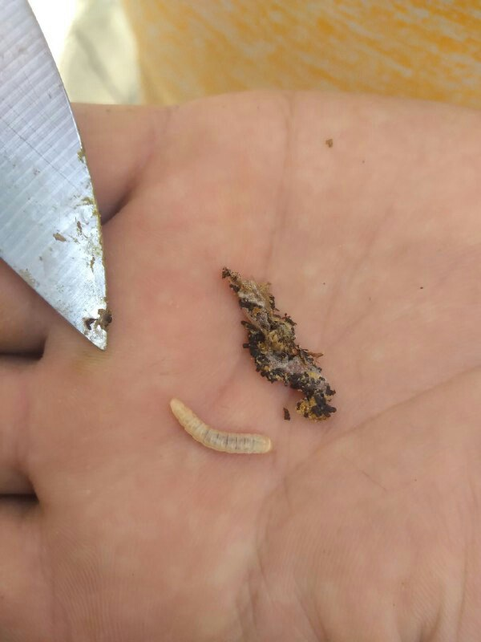

Slide 36
Chumolilar (Formicidae)– qanotsiz hasharotlar (qanot faqat urg‘ochilarida ko‘payish davrida va erkaklarida bo‘ladi, keyingilari ko‘p yashamaydi). Qorni bo‘g‘imchalarga bo‘lingan boshoqsimon bo‘lib, unda bitta yoki ikkita xalqasi bo‘ladi. Chumolilar asalarizorlarning barchasida bo‘ladi. Ko‘pincha bog‘ chumolisi yoki qora chumoli uchraydi, qizg‘ish o‘rmon, to‘q qo‘ng‘ir o‘rmon va boshqa turlari uchraydi. Ular isitilgan uyalarda joylashib olishadi. Ba’zi hollarda uyalarga xujum uyushtirishganda asalning zahiralarini o‘g‘irlab ketishadi va bir sutkada 1 kggacha asalni tashib ketishadi. Kuchsiz oilalardan hattoki tuxumlarini olib ketishadi va qurtchalarini eb qo‘yishadi. Ba’zan uya oldidagi va uchish joyi yaqinidagi kuchsizlanib holsizlangan arilarga xujum qilib, uyalarga kirib oilalarni har xil kasalliklarning qo‘zg‘atuvchilari bilan zararlaydi (amerika va yevropa chirishi va boshqalar). Biroq, chumolilarning harakatlarini ijobiy baholash mumkin, chunki ular ko‘plab bo‘g‘imoyoqli zararkunandalarni yo‘q qilishadi, o‘lgan arilarning murdalarini olib ketishadi.

Slide 38
Kurashish chora-tadbirlari. Ular yashaydigan inchalarni topish va yo‘qotish ishlari kunduzi yoz oyining o‘rtalarida olib boriladi. O‘tlar o‘smaydigan quruq tuproqli erlarda xuddi biror idishni to‘nkarib qo‘ygandek qilib dumaloq to‘plangan tuproqli joylarni uchratish va u er kovlab ko‘rilganda arilar tanalarini uchratish mumkin.
Filantlarga qarshi kurash olib borishda erni haydab, suv toshtirib yuborish va inlariga suv quyib ezib tashlash va nigrol, solyarkaga kimyoviy zaharli moddalar qo‘shib quyish yaxshi natija beradi.
Eng yaxshisi filantlar in qo‘ygan va ko‘payadigan hududdan ular bolalarini etishtirish vaqtida asalari oilalarini ko‘chirib olib ketilsa maqsadga muvofiq bo‘ladi.
Filantlardan tashqari yirtqich kushanda hasharotlardan mayda sariq ari, yirik jigarrang qovoq ari, qora yirik ari, ninachilar, chumolilar ham arilarga katta qiron keltiradi­lar va asalarichilik mahsuldorligini pasayib ketishiga sa­babchi bo‘ladilar.
Sariq ariga qarshi kurashish uchun ularning inchalarini buzib yuborish, erta bahorda urg‘ochilarini o‘ldirib tashlash (qishlab chiqqan yakka-yakka urg‘ochilari yirik bo‘lib, qorni katta cho‘zilgan bo‘ladi), arixonada rangli idishlarga shi­rinlik solib osib qo‘yish tavsiya qilinadi.
Katta jigarrang va qora qovog‘arilarni erta bahorda arixonaga yakka-yakka bo‘lib uchib kelib, asalarilarni ushlab ketayotganida urib o‘ldirish, eng yaxshisi arixonada og‘zi kengroq shisha idishlarga shirin suv quyib, ularni yo‘qotish yaxshi natija beradi.

Slide 39
Hasharotlar. Filant yoki asalari bo‘risi (Philanthus triangulum) – yakka holda yashovchi o‘rtacha kattalikdagi er arisi. Urg‘ochilari erkagiga nisbatan yirikroq va uzunligi 13-17 mm bo‘ladi. Tanasining tepa qismidagi oraliq bo‘g‘ini to‘liq tukchalar bilan qoplangan. Qorni sariq rangli. Filant inini erda joylashtiradi: jarliklarning ochiq yon bag‘rilarida, qiyaliklarda, ariq chetlarida va uni yarim metrgacha er tagida quradi.
Erkaklari o‘simliklar bilan oziqlanadi. Urg‘ochilari asalarilarni ovlaydi, bu bilan asalarichilikka juda katta zarar etkazadi. Filant asalariga o‘zining nishi bilan tomoq ustidagi gangliyalariga aniq zarba beradi va uni karaxt qiladi. So‘ngra undan asalni bosim ostida itarib chiqaradi va uni yaxshilab tumshuqchasi bilan yalab oladi.
Kasallikni tugatish tadbirlari. Buning uchun har xil qopqonlar, to‘rlar ishlatiladi, asalarizorlarning atrofi haydaladi, ularni vaqtincha suv bostirishadi yoki ko‘p martalab zaharli moddalar bilan ishlov beriladi. Asalarizorlarni boshqa erlarga ko‘chirishadi. Asalarizorlarni joylashtirganda arilarning orqasidan filantlarni quvishini e’tiborga olish kerak. Filantlar asalarizor 3-4 km o‘zoqlikda bo‘lsa yoki asalari oilalarining uyasidan chiqayotgan hidlarni sezib qolsa, arichi bilmagan holda uyani ochib ko‘rganda hidini sezib qolishadi.

Slide 41
Filantlar

Slide 42
E’tiboringiz uchun rahmat

